Slide 1
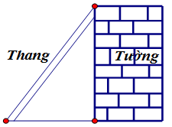
ÔN TẬP HÌNH HỌC 7 CHƯƠNG 2
Bài 1: Cho cân tại I. Tính và biết .
Bài giải
Xét tam giác IKL
Cân tại I có:
(hai góc ở đáy)
Bài giải:
Xét tam giácABC vuông tại A có:
(góc ở đỉnh)
(Định lí Pytago)
Bài 2:Tính chiều cao của bức tường (hình vẽ) biết rằng chiều dài của thang là 6m và chân thang cách tường 3,6 m.
và AC>0
AC= 4,8
Vậy bức tường cao 4,8 mét.

Slide 2
ÔN TẬP HÌNH HỌC 7 CHƯƠNG 2
Bài 3: Con đường bạn An đi học từ nhà ( Điểm A) đến trường (Điểm E) ( Hình vẽ bên). Nếu có con đường đi thẳng từ A đến E thì con đường đến trường của bạn An sẽ ngắn hơn bao nhiêu mét.
Bài giải:
Kẻ AB, ED cắt nhau tại I
Xét tam giác AIE vuông tại I, có
(Định lí Pytago)
900+300+300+200 =1700 (m)
và AE > 0
1700 – 1300 = 400 (m)
AE= 1300 (m)
Vậy nếu có con đường thẳng từ
A đến E thì ngắn hơn 400 mét.
Độ dài con đường A → B → C →
D →E là:

Slide 3
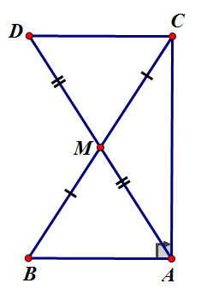
ÔN TẬP HÌNH HỌC 7 CHƯƠNG 2
Bài 4: Cho ΔABC vuông tại A. M là trung điểm của BC. Trên tia đối của tia MA lấy điểm D sao cho MD = MA.
a) Chứng minh ∆ABM = ∆DCM và AB // CD.
b) Kẻ AH BC và DI BC (H ,I ∈ BC). Chứng minh AH = DI .
c) AH cắt DB tại E. DI cắt CA tại F. Chứng minh BE = CF.
Suy ra ∆ABM = ∆DCM (c.g.c)
Vì ∆ABM = ∆DCM (cmt)
=>∠ABM=∠DCM (2góc tương ứng)
Mà hai góc này ở vị trí so le trong
=>AB//CD
b) Xét ∆AHM và ∆DIM
Có:
MA=MD (gt)
∠AMH=∠DMI(đđ)
Bài giải:
∠AHM=∠DIM =90⁰
a) Xét ∆ ABM và ∆DCM có:
MB=MC (vì M là trung điểm BC)
Suy ra ∆AHM = ∆DIM (CH-GN)
∠AMB=∠DMC (hai góc đối đỉnh)
Vì ∆AHM = ∆DIM (cmt)
MA=MD (gt)
=> AH=DI (2 cạnh tương ứng)

Slide 4
BÀI TẬP TỰ LUYỆN
Bài 1. Cho ΔABC cân tại A biết góc B = 70⁰. Tính góc A và góc C.
Bài 2. Tính chiều cao của bức tường trong hình vẽ bên, biết cầu thang dài 3m và khoảng cách từ chân cầu thang đến bức tường là 1,8m.
Bài 3. Cho ΔMNP có độ dài 3 cạnh MN= 5cm, MP =12 cm, NP =13 cm. Hỏi ΔMNP có vuông không? Vì sao?
Bài 4. chiếc ti vi Sam Sung có chiều dài 63,45 cm và chiều rộng 50,8 cm. Hỏi tivi này bao nhiêu inch ? ( 1inch = 2,54 cm. Làm tròn đến inch).
Bài 5. Hai chiếc tàu cá của bác Năm và Bác Chín cùng neo đậu tại tọa độ X trên mặt biển. Vào lúc 7h30phút sáng tàu của bác Năm nhổ neo đi về hướng chính Bắc với vận tốc là 30km/h. còn tàu của bác Chín thì đi về hướng chính đông với vận tốc 40km/h. Hỏi vào lúc 9h hai tàu của bác Tư và bác Chín cách nhau bao nhiêu km?

Slide 5
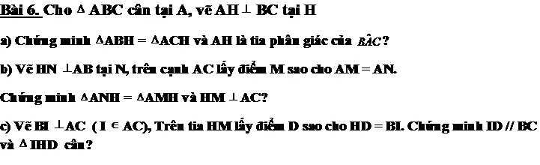
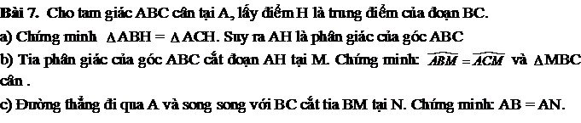
BÀI TẬP TỰ LUYỆN

